Slide 1
Николай Алексеевич Некрасов

Slide 2
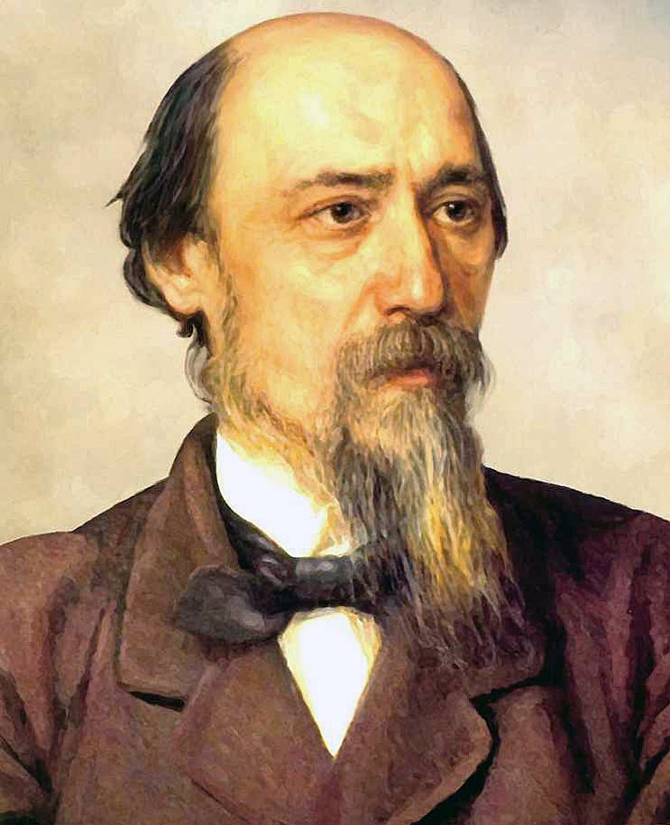
Николай Алексеевич Некрасов
(1821-1877)

Slide 3
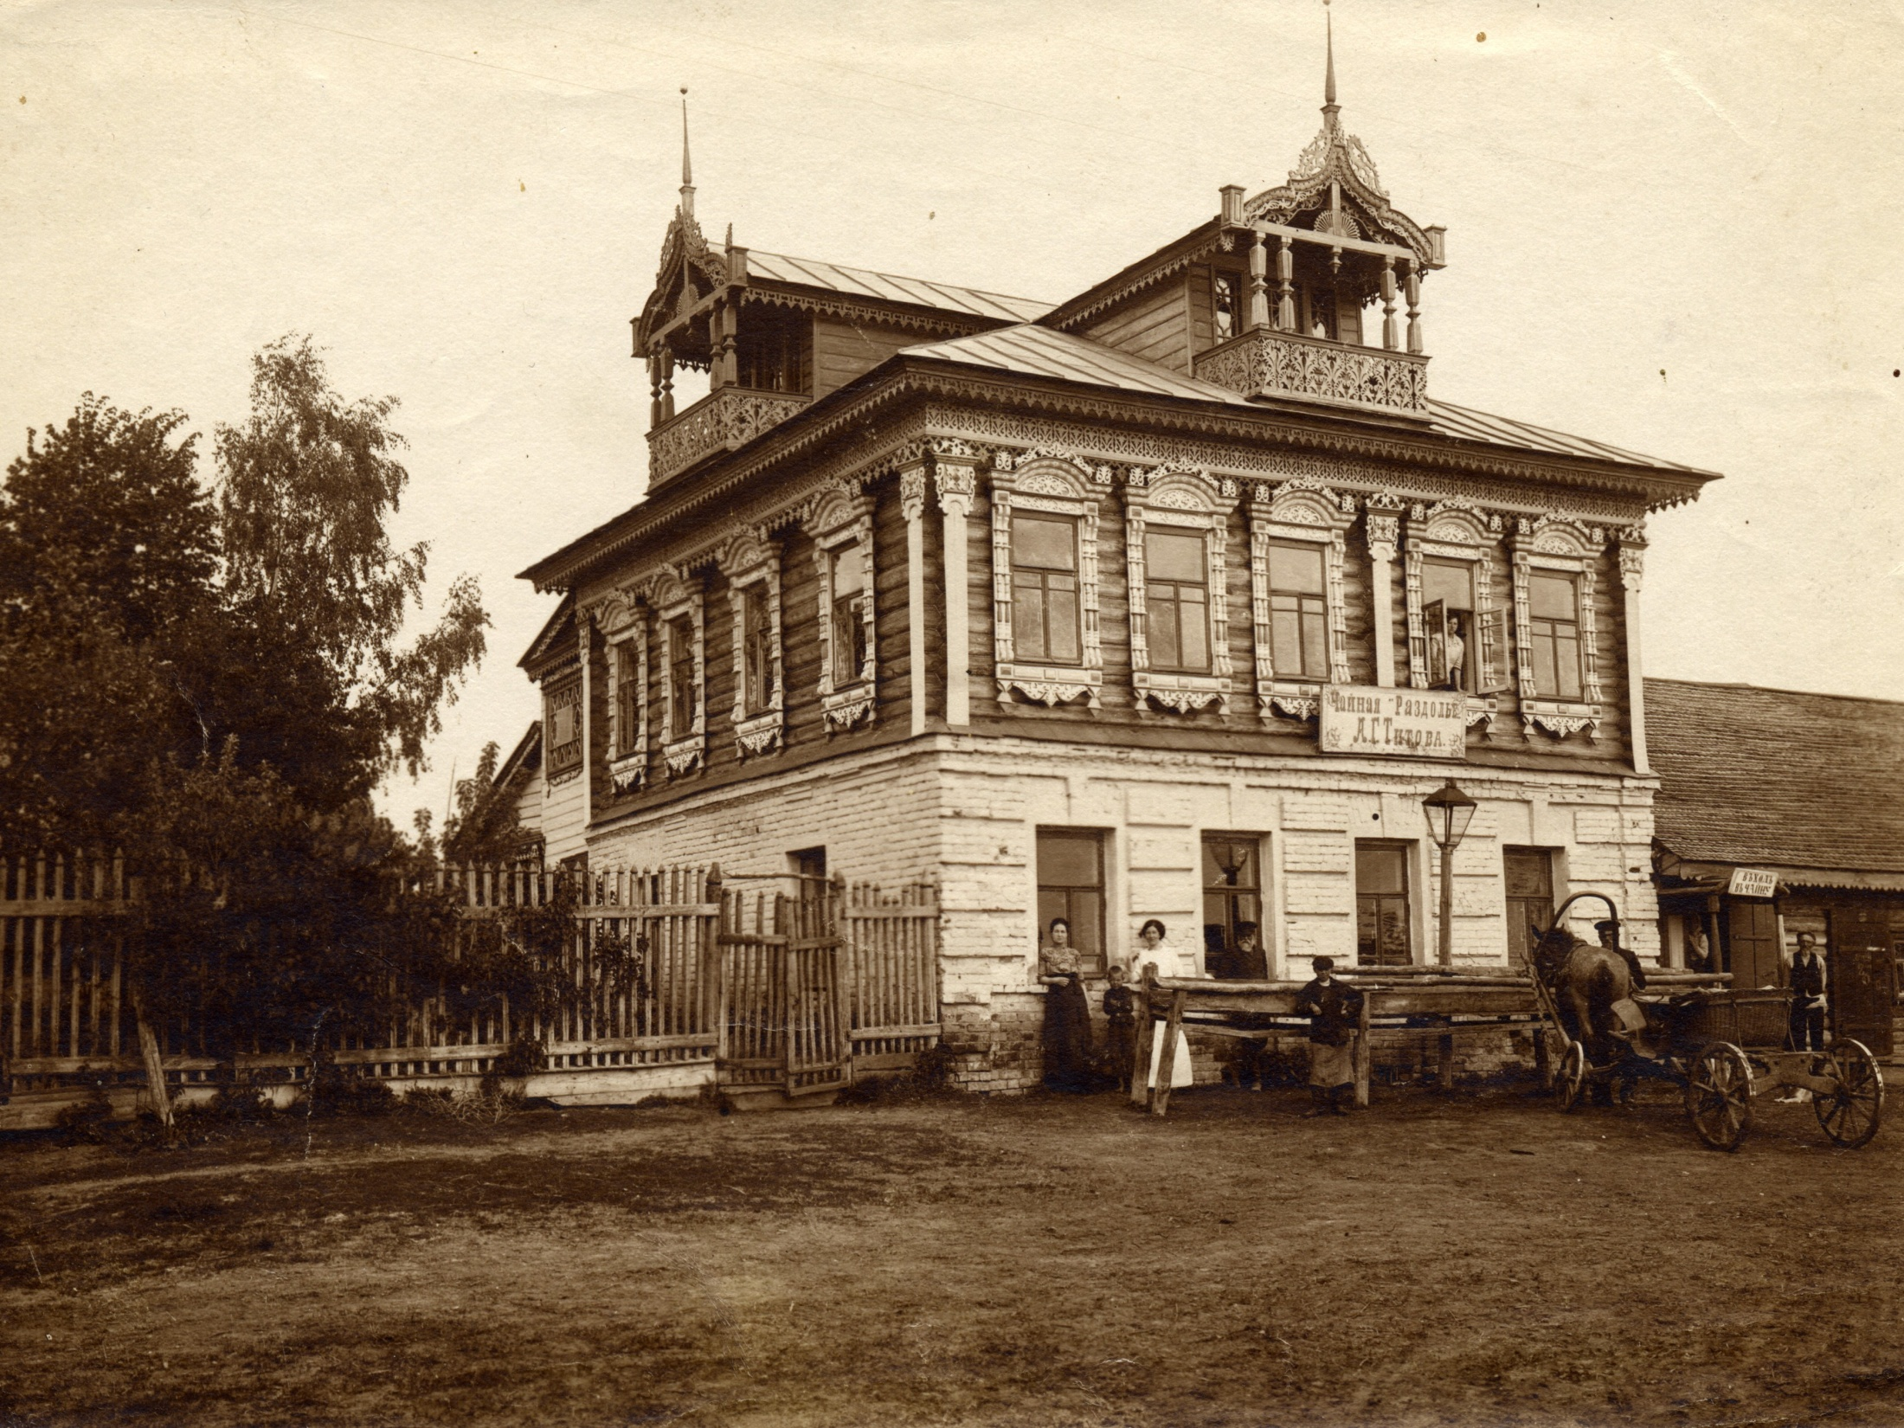
Деревня Грешнево

Slide 5
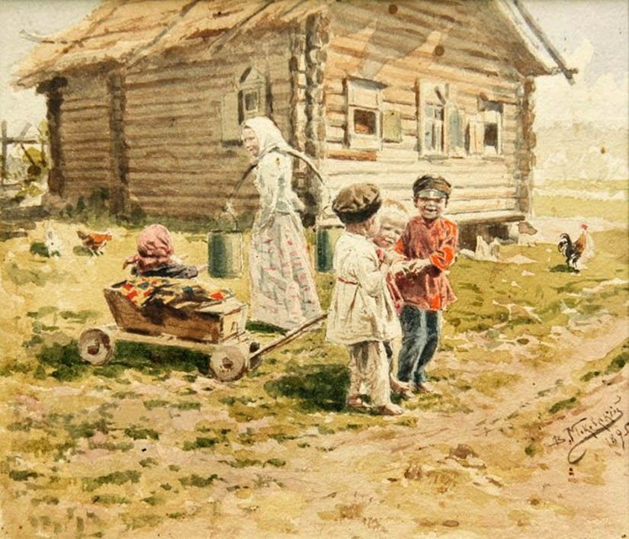
Крестьянские дети

Slide 6
«Мужичок с ноготок»

Slide 7
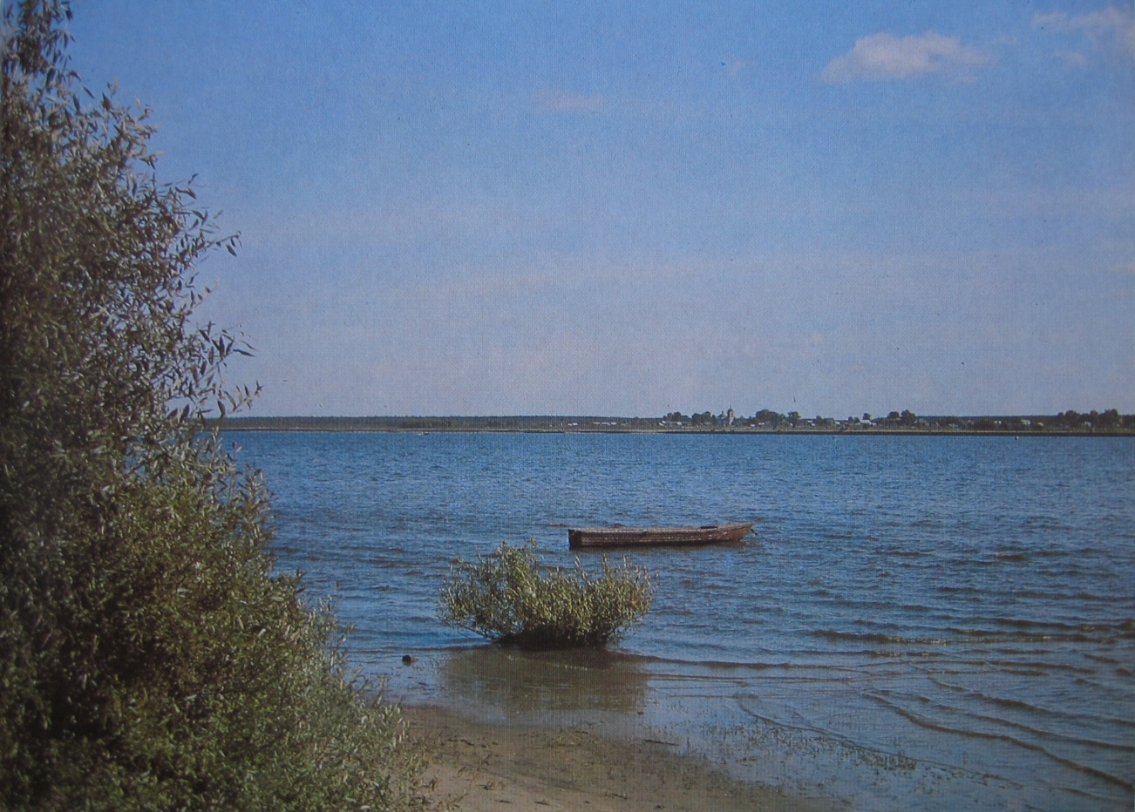
Великая русская река Волга.

Slide 8
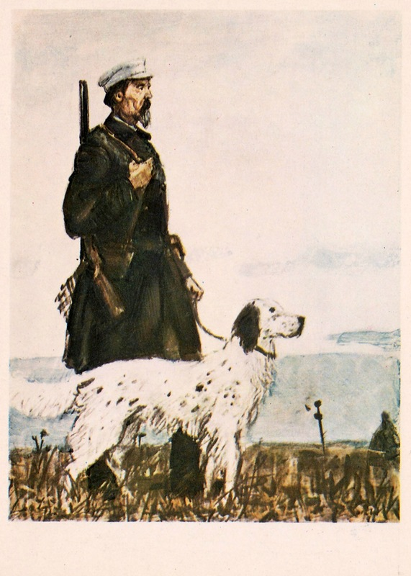
Н.А.Некрасов был заядлым охотником.

Slide 9
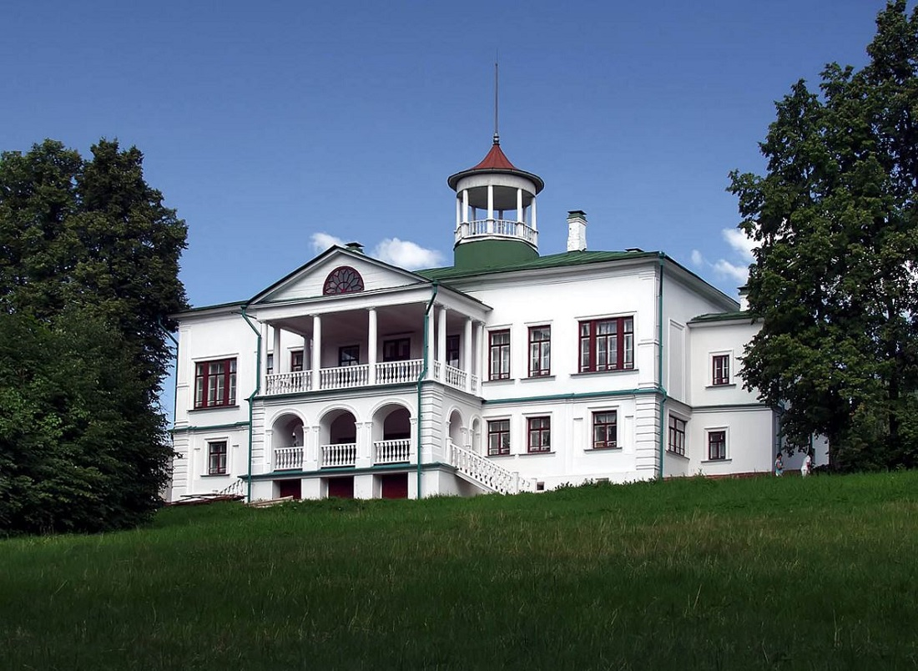
Музей-заповедник Н.А.Некрасова «Карабиха»

Slide 10
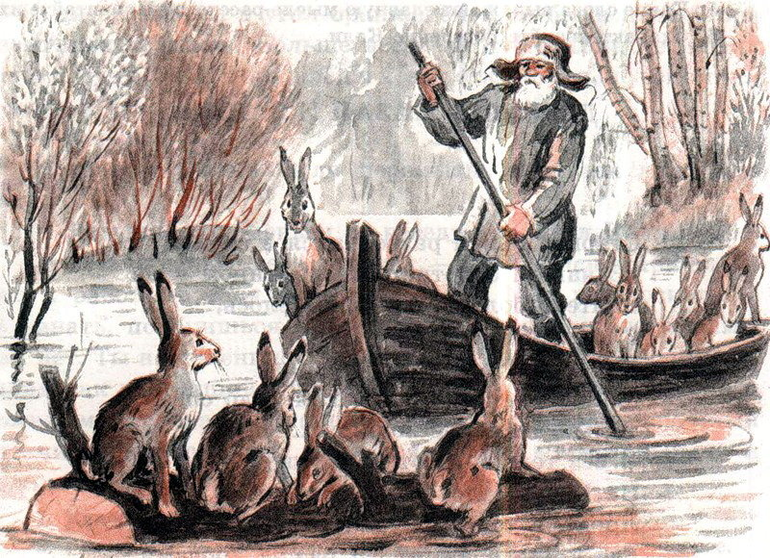
«Дедушка Мазай и зайцы»

Slide 11
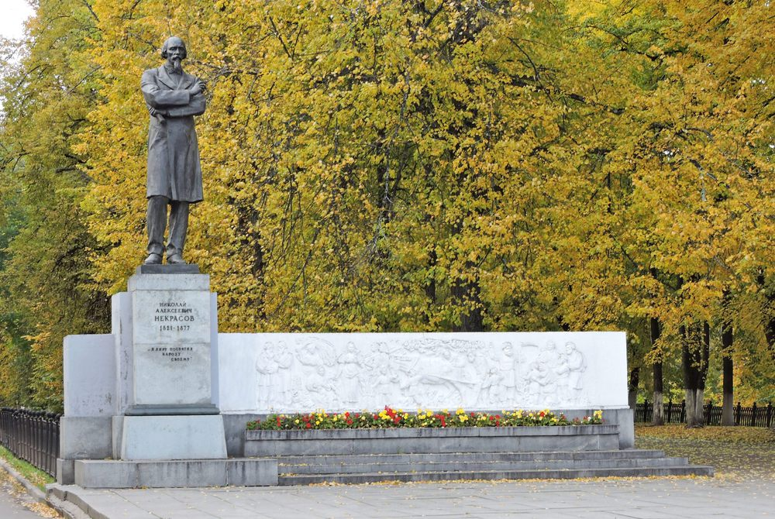
Памятник Н.А.Некрасову

Slide 12
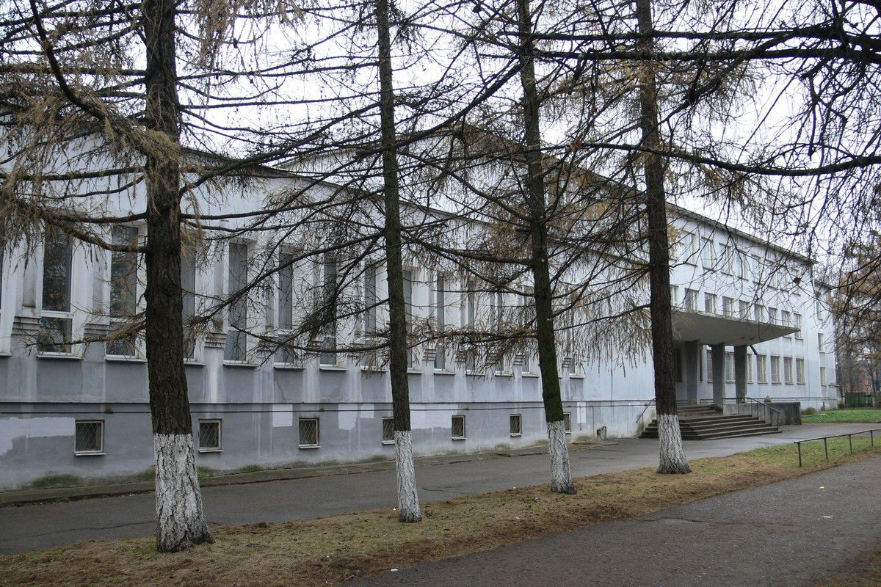
Библиотека имени Н.А. Некрасова

Slide 13
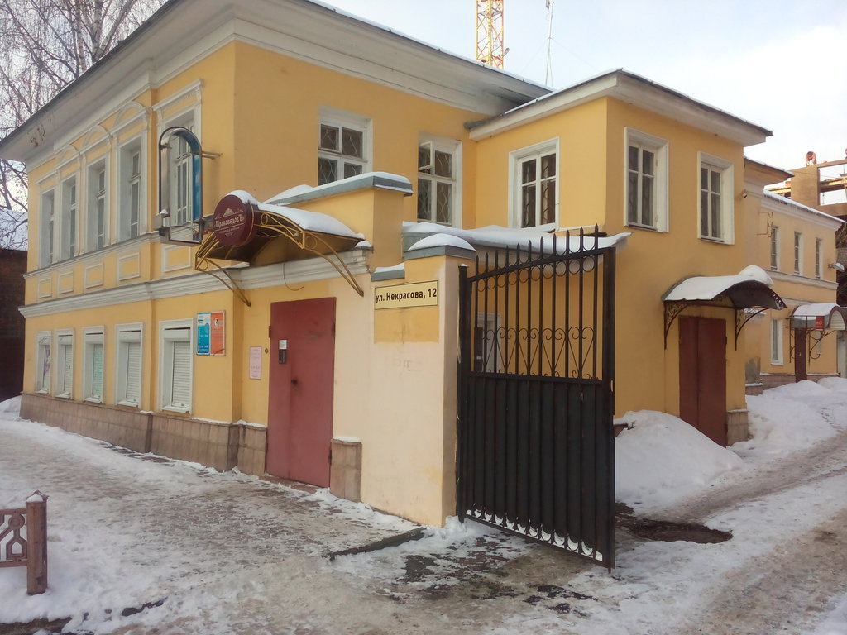
Улица имени Некрасова в Ярославле

Slide 14
Спасибо за внимание

